Slide 1








Souveraineté alimentaire, feuille de route en région Provence-Alpes-Côte d’Azur
Enseignements issus des Conférences de la souveraineté alimentaire et projets inspirants
13/10/2026 • Salle 2 : Luberon (Hall E - étage) • 16h – 17h30
Salon Med’Agri • RDV Tech & Bio cultures méditerranéennes

Slide 2
Déroulé de l’intervention
01
Ouverture de la conférence
02
La souveraineté alimentaire en France : enjeux, forces et faiblesses
03
Analyse et perspectives pour les filières de Provence-Alpes-Côte d’Azur
04
Avis CESER sur les PAT
05
Table ronde avec des porteurs de projet
06
Prochaines étapes
MED’AGRI | RDV TECH & BIO CULTURES MÉDITERRANÉENNES
03

Slide 3

Ouverture de la conférence
Georgia LAMBERTIN, Présidente de la Chambre Régionale d’Agriculture Provence-Alpes-Côte d’Azur
MED’AGRI | RDV TECH & BIO CULTURES MÉDITERRANÉENNES
02

Slide 4
La souveraineté alimentaire en France : enjeux, forces et faiblesses
Thierry POUCH, Responsable du Service études économiques et prospective, Chambre d'Agriculture France
MED’AGRI | RDV TECH & BIO CULTURES MÉDITERRANÉENNES
02

Slide 5

Souveraineté alimentaire : légitimité et ambiguïté
Médagri – 13 octobre 2026
Thierry Pouch – Responsable du Service études économiques et prospective CDA France
thierry.pouch@france.chambres-agriculture.fr
thierry.pouch@univ-reims.fr

Slide 6

Un enchaînement de chocs depuis…2020
Une perception aiguë des dépendances de l’UE envers certains approvisionnements
Energie (pétrole et gaz)
Engrais
Métaux rares, médicaments
Protéines végétales, volaille et œufs
Covid-19
Guerre en Ukraine
Guerre Moyen-Orient
Résurgence de la notion de souveraineté prise au sens large
Guerre commerciale
Guerre maritime
Guerre des matières premières

Slide 7
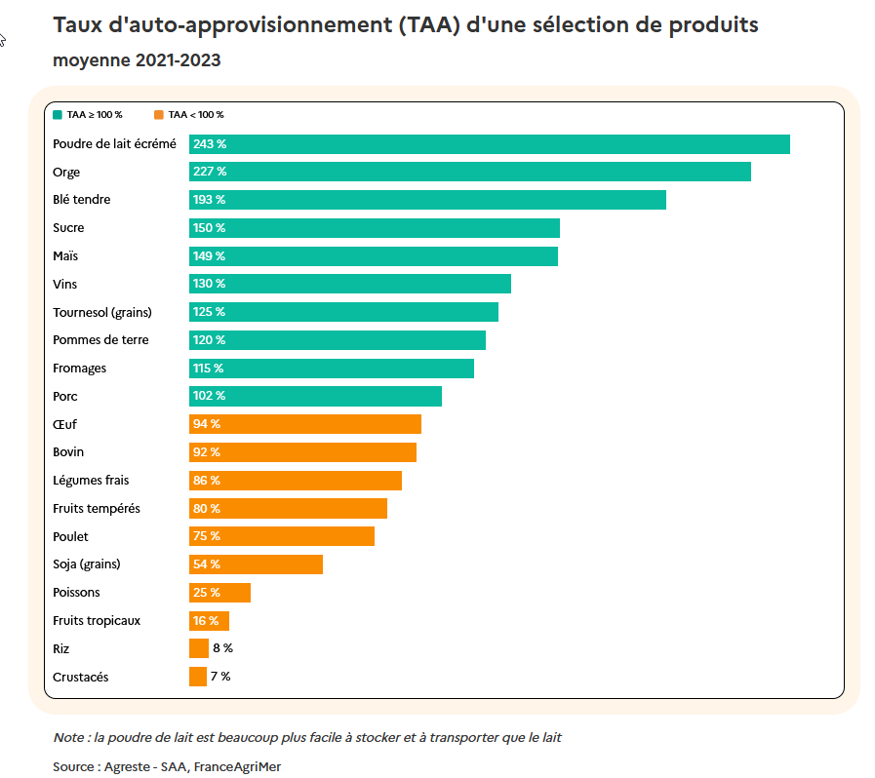
L’état de notre autosuffisance

Slide 8
Croissance de la production agricole 2014-2025
Source : Eurostat

Slide 9
Productions animales : un exemple de perte de souveraineté
Taux de dépendance aux importations viande de poulet
Une filière autrefois excédentaire…
La viande de poulet
Un taux de dépendance aux importations qui a fortement augmenté
Premier fournisseur : la Pologne, puis la Belgique, l’Allemagne et les Pays-Bas
La question des A.L.E : Mercosur, Nouvelle-Zélande, Australie, Chili (fruits)…
Source : douanes françaises

Slide 10
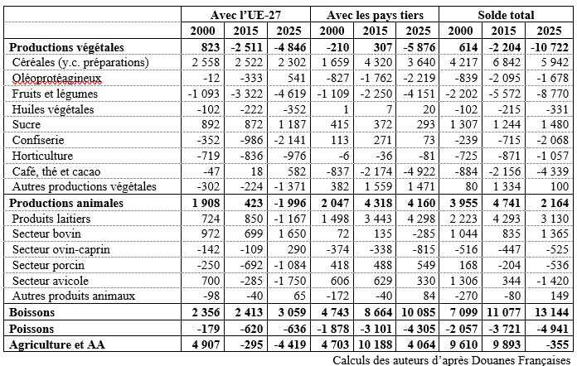
Fruits et légumes en France loin de la souveraineté
(source : V. Chatellier et Th. Pouch d’après douanes françaises)

Slide 11
LA BALANCE COMMERCIALE AGROALIMENTAIRE AFFICHE CEPENDANT UN EXCEDENT AU PLUS BAS DEPUIS 50 ANS EN 2025
Balance commerciale agroalimentaire de la France
Historique (Mds €)
Par composante (M€)
Avec un excédent de la balance commerciale qui atteint +0,2 milliard € notre excédent agroalimentaire est au plus bas depuis 1978
Tous produits
agricoles et agroalimentaires
Produits agricoles
Au plus bas depuis 1978 !
Produits agroalimentaires
1975
1980
1985
1990
1995
2000
2005
2010
2015
2020
2025
Source : CNPA. Agreste, 2026 – Commerce extérieur

Slide 12
Définir la souveraineté
Retrouver une souveraineté alimentaire : le constat de l’avoir perdue et pourquoi ?
Ne pas commettre les mêmes erreurs stratégiques
Indissociable de l’Etat : garantir la sécurité du peuple, en particulier par le biais de lois
La souveraineté se définit alors comme : la résultante d’un pouvoir suprême de commander en toute liberté, sans qu’aucune borne ne vienne limiter ce pouvoir, qu’elle relève d’une divinité ou d’une loi établie par une puissance étrangère
« Il faut avoir une vision du monde cohérente. La nôtre suppose la non-dépendance. Nous devons avoir la disposition de nous-mêmes. Cela n’empêche pas de coopérer, ni de faire des affaires avec les autres. L’essentiel c’est que nous prenions nos décisions nous-mêmes, sans laisser à personne le droit de nous les dicter » Charles de Gaulle (1963)

Slide 13
Atouts, faiblesses, menaces
SOUVERAINETÉ
ALIMENTAIRE
Démographie agricole
Produire
Savoir-faire
Innovations – création de valeur
Organisation des filières
Comportements des consommateurs
Inflation
PAC
Stabilité politique dans l’UE
Contrainte financière de l’Etat
Accords de libre-échange
Elargissements de l’UE
Ukraine??

Slide 14
Créer de la valeur : deux exemples
Évolution des préférences des consommateurs : Croissance de la demande intérieure axée sur des circuits courts et une production locale de haute qualité, mais cela présente des défis liés à l'augmentation du déficit commercial.
Principaux fournisseurs : En 2021, les États-Unis (41%) et l'Espagne (40%) étaient les principaux fournisseurs de ce produit en France. Solde commercial déficitaire
Zones de production actuelles : Les régions actuelles de production incluent Provence-Alpes-Côte d'Azur, Languedoc-Roussillon, et la Corse, bien que la production reste limitée par rapport à d'autres pays méditerranéens.
Obstacles à surmonter : Les principaux défis incluent le financement des investissements, la pénurie de structures de transformation entravant l'accès au marché, et la nécessité d'améliorer les bonnes pratiques dans le secteur.
Débouchés multiples : Le secteur présente des opportunités variées dans l'industrie agroalimentaire, cosmétique et pharmaceutique.
Créer de la valeur pour des usages non-alimentaires
Valoriser les productions ovines pour la laine
Reconstituer une filière agro-industrielle
Investissements et temps

Slide 15
Analyse et perspectives pour les filières de Provence-Alpes-Côte d’Azur
Alex TREMBLAY, Chargé de mission Agriculture-Alimentation-Forêt, DRAAF & SGAR
Sabine PICARD, Chargée de mission filière Fruits et Légumes et Circuits de proximité, Chambre Régionale d’Agriculture Provence-Alpes-Côte d’Azur
MED’AGRI | RDV TECH & BIO CULTURES MÉDITERRANÉENNES
02

Slide 16
Analyse et perspectives pour les filières de Provence-Alpes-Côte d’Azur
« Le maintien et le développement des capacités de la Nation à produire, à transformer et à distribuer les produits agricoles et alimentaires nécessaires à l'accès de l'ensemble de la population à une alimentation saine, et le soutien des capacités exportatrices contribuant à la sécurité alimentaire mondiale ».
Les conférences de la souveraineté alimentaires sont prévues dans la LOSARGA : loi d'orientation pour la souveraineté alimentaire et le renouvellement des générations en agriculture de 2025 pour la mise en œuvre d’une stratégie, actualisée tous les 10 ans
La loi du 18 août 2026 d'urgence pour la protection et la souveraineté agricoles
consacre les projets d’avenir agricoles,
MED’AGRI | RDV TECH & BIO CULTURES MÉDITERRANÉENNES
02

Slide 17
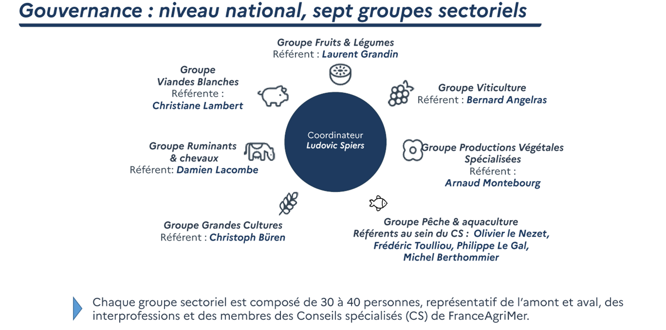
Analyse et perspectives pour les filières de Provence-Alpes-Côte d’Azur
MED’AGRI | RDV TECH & BIO CULTURES MÉDITERRANÉENNES
02

Slide 18
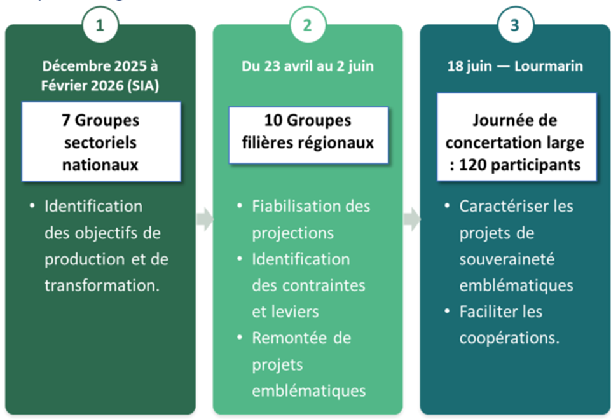
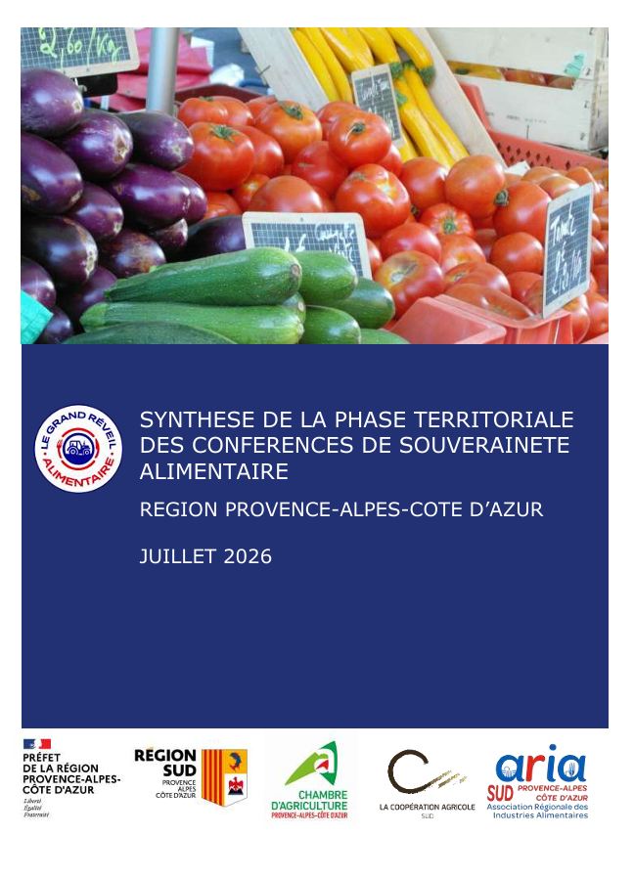
Analyse et perspectives pour les filières de Provence-Alpes-Côte d’Azur
COMITE DE PILOTAGE REGIONAL :
Co-présidence : Préfecture/DRAAF, Conseil régional, chambre Régionale d’Agriculture
Coopération Agricole Sud, ARIA Sud
MED’AGRI | RDV TECH & BIO CULTURES MÉDITERRANÉENNES
02

Slide 19
Analyse et perspectives pour les filières de Provence-Alpes-Côte d’Azur
🍅 Fruits & Légumes
16 projets
Trajectoire : identique à la nationale
+10 points d'auto-approvisionnement d'ici 2035
Stratégie nationale : plan souveraineté FL (objectifs 2030–2035) et travaux Interfel/CTIFL centrés sur simplification, adaptation réglementaire et cohérence des politiques publiques.
Filière en forte tension : perte de compétitivité face aux pays voisins, coûts de production élevés, faibles revenus, difficultés d’installation/transmission et crise du renouvellement, disponibilité et cout du foncier. ​
Enjeux majeurs en région : compétitivité, structuration logistique, main d’œuvre
Principales attentes : innovation (variétés, adaptation climatique), sécurisation des moyens de production (eau/phyto), implantation d’outils de transformation non présents, optimisation logistique, soutien à la consommation de F&L locaux et de saison (en GMS, mais aussi en restauration collective), export.
MED’AGRI | RDV TECH & BIO CULTURES MÉDITERRANÉENNES
02

Slide 20
Analyse et perspectives pour les filières de Provence-Alpes-Côte d’Azur
🌾Grandes Cultures
5 projets
Trajectoire : 1500 t d'orge bio à moyen terme, restau-co et filières locales
Grandes cultures et semences en PACA : filière diversifiée (oléagineux, céréales, maïs-sorgho) confrontée aux tensions sur l’eau. L’agriculture bio (~25 % de la SAU) est en phase de stagnation.
Principaux enjeux : fragilité économique et climatique (intrants, importations, aléas climatiques, renouvellement des générations), manque de structuration des débouchés et recul des semences certifiées.
Priorités : réduire les coûts, renforcer l’autonomie (fertilisation, légumineuses, rotations), mieux valoriser les productions locales. Le blé dur et le riz sont des filières régionales stratégiques.
Principales attentes : développer les filières locales, améliorer la rémunération des producteurs et accélérer la transition agroécologique.
MED’AGRI | RDV TECH & BIO CULTURES MÉDITERRANÉENNES
02

Slide 21
Analyse et perspectives pour les filières de Provence-Alpes-Côte d’Azur
🍷 Viticulture
3 projets
Trajectoire : promotion, adaptation au changement climatique
Baisse structurelle de la consommation de vin : évolution démographique et changements de comportements des consommateurs.
Effet ciseau avec accumulation de contraintes : pression réglementaire, contexte économique et géopolitique difficile, image du vin en recul.
Fragilité économique de la filière : pression sur les prix, marchés peu favorables (ex : restauration), inadéquation entre production et débouchés.
Menaces sur les exploitations et les territoires : risque de disparition de caves et domaines, aggravé par les difficultés de recrutement.
Changement de cap : simplification réglementaire, équité européenne, renforcement de la promotion (BtoB, BtoC) et de l’œnotourisme, meilleure adaptation au marché.
MED’AGRI | RDV TECH & BIO CULTURES MÉDITERRANÉENNES
02

Slide 22
Analyse et perspectives pour les filières de Provence-Alpes-Côte d’Azur
🥩 Viandes​
9 projets
Trajectoire : relocaliser l'engraissement, sécuriser les abattoirs, filières locales
Filière globalement stable mais fragilisée : bovin relativement équilibré, ovins en baisse (~-20 %), auto-approvisionnement en porc recule (~95 %).
Maillon industriel sous tension : réseau d’abattoirs fonctionnel mais déséquilibres territoriaux, recul de l’engraissement (notamment 13) et perte de valeur ajoutée locale.
Fragilités économiques et structurelles : concurrence internationale, faiblesses des cotations (ovins), difficultés d’investissements, pression réglementaire et environnementale, et renouvellement des éleveurs en tension.
Orientations prioritaires : maintien/installation des éleveurs, relocalisation de la valeur (engraissement, transformation, SIQO), contractualisation des débouchés, amélioration des revenus et mécanisation pour réduire la pénibilité.
MED’AGRI | RDV TECH & BIO CULTURES MÉDITERRANÉENNES
02

Slide 23
Analyse et perspectives pour les filières de Provence-Alpes-Côte d’Azur
🥛Lait
4 projets
Trajectoire : +40 Ml lait bovin
Valorisation et transformation
Bovin lait : filière alpine sous pression (compétitivité faible, contraintes de foncier, difficulté d’absorption des volumes).
Filière caprine : système fortement orienté vente directe, créateur de valeur mais très exigeant (charge de travail, instabilité des ventes, déplacements). Difficultés marquées : recrutement, coûts (énergie/eau) et contraintes pastorales (DFCI, accès aux parcours), freinant les installations.
Filière chevreaux : principal verrou = débouchés et engraissement insuffisants, avec une production très saisonnière et peu de capacités de valorisation
Orientations prioritaires :
  Bovin lait : mieux valoriser le lait et sécuriser les débouchés, via les AOP/IGP et des circuits à forte valeur ajoutée. Renforcer la capacité de transformation.
  Caprins : mieux valoriser le lait, confort au travail.
  Chevreaux : investissement, organisation/structuration.
MED’AGRI | RDV TECH & BIO CULTURES MÉDITERRANÉENNES
02

Slide 24
Analyse et perspectives pour les filières de Provence-Alpes-Côte d’Azur
🌸 Horticulture
Trajectoire : forte réserve sur les trajectoires nationales Reconquérir le foncier, structurer durablement
Filière en recul : La filière fleurs coupées est déjà organisée, outillée, en capacité de produire avec plus de 500 entreprises, mais près de 50 % de disparition en 10 ans.
Contraintes structurelles : accès au foncier limité, baux ruraux inadaptés (rigides, peu attractifs pour propriétaires, contentieux longs), frein majeur au développement des serres et installations.
Labels contestés : critiques des certifications (MPS jugée lourde, Fleurs de France peu adaptée, certifications privées non cohérentes), sans valorisation commerciale, avec concurrence forte des importations.
Orientations prioritaires sur les enjeux techniques : fortes contraintes phytosanitaires et besoin d’innovation (recherche, robotisation, drones)
Potentiel de marchés à conquérir : collectivités à condition d’avoir des marchés publics mieux adaptés aux cycles horticoles régionaux en privilégiant des contrats de culture.
MED’AGRI | RDV TECH & BIO CULTURES MÉDITERRANÉENNES
02

Slide 25
Analyse et perspectives pour les filières de Provence-Alpes-Côte d’Azur
🫒Oléiculture
2 projets
Trajectoire : Maintien AOP,
dev milieu de gamme +300ha, restructuration des moulins
Stratégie de marché duale : maintien d’une huile AOP haut de gamme (22–25 €/L, volumes en hausse) et développement d’un milieu de gamme aujourd’hui absent (15–20 €/L), via optimisation des coûts, haies fruitières et différenciation (bio, IGP). ​
Équilibre économique fragile : risque de surproduction et forte sensibilité au prix trop compétitif des huiles étrangères > enjeu d’accès aux débouchés au bon prix​
Facteurs limitant la production : accès à l’eau (maintien voire développement). Contraintes climatiques, au sens aléas climatiques (gelée, etc.) Pression des ravageurs.​
Orientations prioritaires : objectif national de +1 500 ha d’oliviers, dont ~300 ha envisagés en région ; restructuration des moulins ; développement de la prestation de service pour gérer les vergers, notamment les plus grands exploitants.​
MED’AGRI | RDV TECH & BIO CULTURES MÉDITERRANÉENNES
02

Slide 26
Analyse et perspectives pour les filières de Provence-Alpes-Côte d’Azur
🌿PPAM (Plantes à Parfum, Aromatiques & Médicinales)
3 projets
Trajectoire : captation VA, structuration des coopératives, résilience
Filière PPAM : secteur clé pour les territoires (agriculture, tourisme, apiculture), mais valeur captée en aval
Forte dépendance et concurrence internationale : huiles essentielles très exportées (70–90 %), lavandin leader mondial mais exposé à une forte concurrence (Espagne, Bulgarie, Turquie…), pression sur les marges et rôle contesté des intermédiaires.
Contraintes réglementaires et foncières fortes : freins majeurs, fiscalité et urbanisme, limitant innovation, investissements et extension des surfaces.
Perspectives et leviers : développement possible via R&D (variétés, robotisation), structuration des coopératives, contractualisation, et montée en gamme (IGP, SIQO), sous réserve d’un meilleur soutien public.
MED’AGRI | RDV TECH & BIO CULTURES MÉDITERRANÉENNES
02

Slide 27
Analyse et perspectives pour les filières de Provence-Alpes-Côte d’Azur
🌵Cultures de diversification
6 projets
Trajectoires :
1200 ha amandiers,
1500 ha pistachiers
Apiculture : filière régionale structurée autour du miel de lavande, confrontée aux effets du changement climatique, aux pressions sanitaires (varroa, frelon asiatique) et à la concurrence des importations à bas coût.
Amande : filière de diversification à fort potentiel mais freinée par les aléas climatiques, le manque de structuration technique et la domination des importations ; objectif régional de 1 200 ha en PACA.
Pistache : filière émergente en forte croissance, bien adaptée au climat méditerranéen, avec un objectif de 1 500 ha en PACA d’ici 2035, sous réserve de la réussite des premières récoltes et de la structuration technique.
Cultures innovantes : Pitaya, figuier de barbarie, réglisse… pour diversifier les revenus agricoles et renforcer la résilience face au changement climatique.
Perspectives et leviers : organisation, structuration, sécurisation de la production et sécurisation des débouchés, Expérimentation
MED’AGRI | RDV TECH & BIO CULTURES MÉDITERRANÉENNES
02

Slide 28
Analyse et perspectives pour les filières de Provence-Alpes-Côte d’Azur
🐟Pêche & Aquaculture
12 projets
Trajectoire : qualité, diversification, attractivité
Pêche durable et respectueuse de l'environnement. Accès à l’espace maritime et coexistence des usages, règles d'accès à la profession (licences, autorisations, quota...), faible attractivité du métier, décarbonation des ports et des flottes.
Conchyliculture : petite filière organisée avec un contrat de filière, sans surproduction, avec un potentiel de croissance et produits reconnus de qualité. Vulnérabilité liée au changement climatique et à la qualité des eaux.
Pisciculture marine : produits de qualité, nombre d'exploitation en baisse, problème d'acceptabilité et d'accès au DPM
Pisciculture truite : filière structurée et potentiel de développement, mais freinée par la réglementation ICPE, difficultés d’accès aux débouchés, malgré une demande en hausse pour des produits plus valorisés.
Filière spiruline émergente en région : fragmentée et dominée par les importations, mais basée sur une agriculture paysanne avec valorisation maximale de la matière première
MED’AGRI | RDV TECH & BIO CULTURES MÉDITERRANÉENNES
02

Slide 29
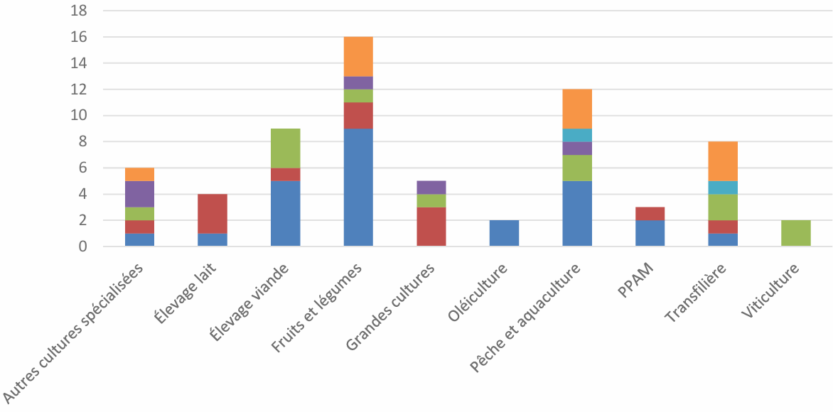
Analyse et perspectives pour les filières de Provence-Alpes-Côte d’Azur
MED’AGRI | RDV TECH & BIO CULTURES MÉDITERRANÉENNES
02

Slide 30
Avis du CESER sur les Projets Alimentaires Territoriaux
Elsa NOBLE, rapporteur de l’Avis du CESER « Evaluation de la politique publique des Projets Alimentaires Territoriaux
en Région Provence-Alpes-Côte d’Azur »
MED’AGRI | RDV TECH & BIO CULTURES MÉDITERRANÉENNES
02

Slide 31
5ème EDITION DU SALON MEDAGRI
Comment renforcer la souveraineté alimentaire régionale au travers des Projets Alimentaires Territoriaux (PAT) ?
Mme Justine PONCET – Secrétaire de la commission Agriculture, Forêt, Mer, Pêche et Littoral
13 octobre 2026

Slide 32

Qu’est ce que le Conseil Economique Social et Environnemental Régional (CESER) ?
Le CESER Provence-Alpes-Côte d’Azur c’est :
  140 Conseillères et Conseillers issus de la société civile organisée
  62 organismes représentés
  4 Collèges
Collège 1
45 membres
Représentants
des entreprises et activités non salariées
Collège 2
45 membres
Représentants
des organisations syndicales de salariés
Collège 3
45 membres
Représentants
des organismes et associations participant à la vie collective
Collège 4
5 membres
Personnalités qualifiées participant au développement régional

Slide 33

Avis voté
Évaluation de la politique publique des « Projets Alimentaires Territoriaux » en Région Provence-Alpes-Côte d’Azur
Étude de la Commission Agriculture, Forêt, Mer, Pêche et Littoral
Auto – Saisine
Rapporteure > Elsa NOBLE

Slide 34
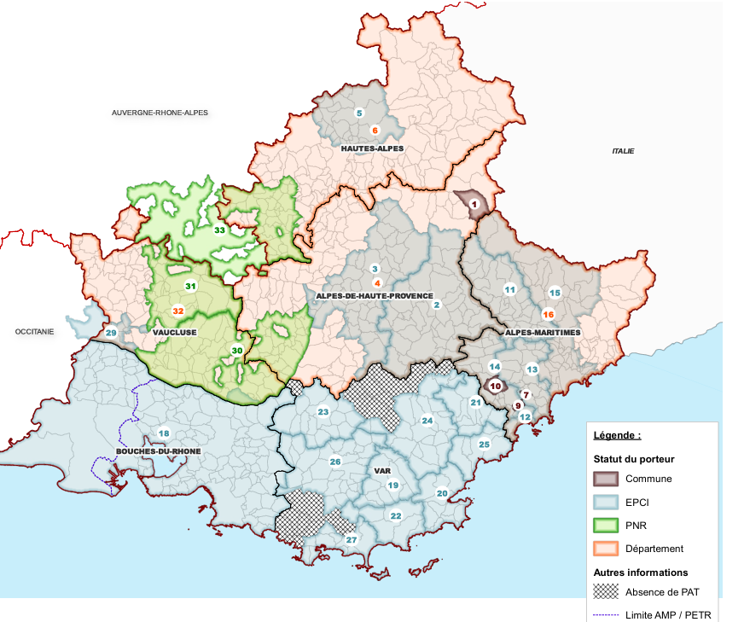
Constats : Projets Alimentaires Territoriaux
Introduction
Les 30 Projets Alimentaires Territoriaux en Région Provence-Alpes-Côte d’Azur (2024) (DRAAF)
Contexte
Défis climatiques + mutations économiques et sociétales
Hausse des importations et concurrence internationale
Attentes : alimentation locale, durable, qualitative
Initiative régionale
Assises de la souveraineté alimentaire de la Région
Provence-Alpes-Côte d’Azur (mai–octobre 2026)
Les Projets Alimentaires Territoriaux (PAT) vecteurs de cette ambition de souveraineté alimentaire et agricole
Rapprocher acteurs (production; transformation ; distribution ; consommation)
Développer agriculture locale et qualité alimentaire

Slide 35
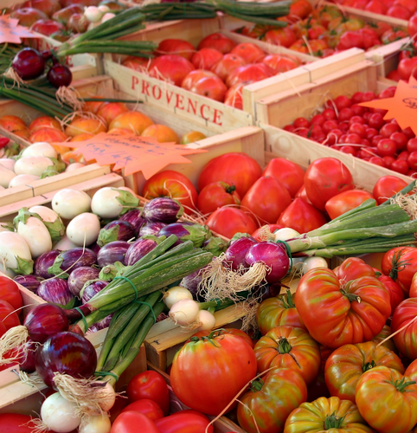
Constats : Projets Alimentaires Territoriaux
Constats
Constat 1 : Fonctionnement et impacts des PAT
→ Soutien à la structuration des projets et mobilisation des financements
→ Valorisation des filières
→… mais des retombées peu quantifiables pour les acteurs économiques
Constat 2 : Pilotage
→ Gouvernance ouverte et partenariale
→… une représentation insuffisante des acteurs de la transformation / distribution et des professionnels agricoles qui se désengagent
→ des incertitudes autour du financement
Constat 3 : Contraintes structurelles des circuits courts
Enjeux logistiques
→ Contraintes normatives
→ Forte hétérogénéité de l’autonomie alimentaire

Slide 36
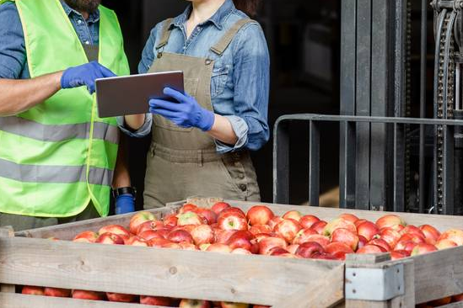
Préconisations
Préconisation 1 : Structurer la logistique régionale
Création d’une plateforme logistique numérique régionale via un dispositif de type « Appel à Manifestation d’Intérêt » (AMI), pilotage par la Région sous la forme d’une Société Coopérative d’Intérêt Collectif (SCIC)
Objectifs :
  Rapprocher offre / demande
  Mutualiser et rendre lisibles les dispositifs existants

Slide 37

Préconisations
Préconisation 2 : Adapter la gouvernance et le financement des PAT
Adapter le SRADDET pour assurer la pleine participation des acteurs agricoles et intermédiaires
Porter au niveau national la nécessite de pérenniser des financements pour les actions opérationnelles
Inscrire le soutien régional aux PAT dans un cadre pluriannuel
Objectifs
Associer l’ensemble des acteurs concernés au sein de la gouvernance des PAT
Passer d’une logique de projets à une logique de programmation

Slide 38
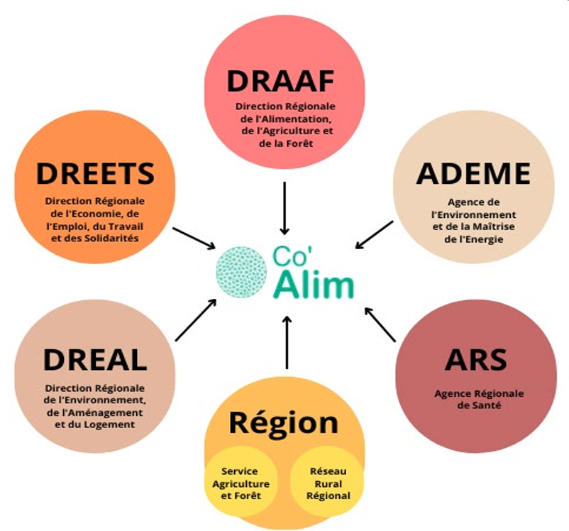
Préconisations
Préconisation 3 : Coordination de l’évaluation au niveau régional
Confier à la CO’ALIM une mission d’évaluation du dispositif des Projets Alimentaires Territoriaux
Objectifs :
  Structurer un socle commun d’indicateurs
  Appropriation de cette démarche d’évaluation par l’ensemble des collectivités
  Formulation de recommandations aux structures porteuses
  Présentation d’un bilan annuel de l’action régionale en matière de PAT dans le cadre du Comité régional de l’alimentation (CRALIM)

Slide 39
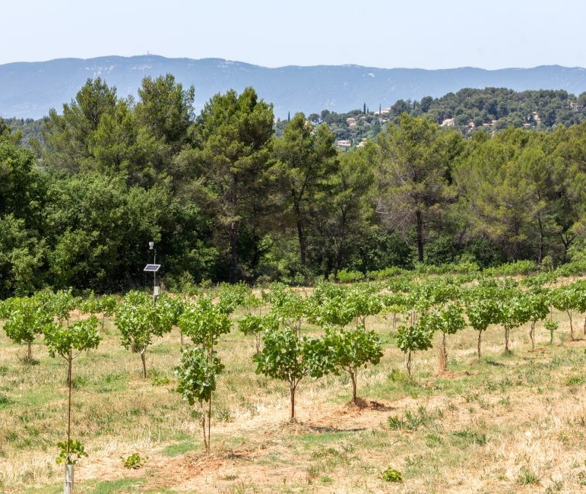
Préconisations
Préconisation 4 : Valoriser et flécher les retombées opérationnelles des PAT
Lancement de dispositifs de type « Appels à Projets » (AAP) par la Région pour :
→ massifier les actions
→ élargir le périmètre des acteurs de la demande
Objectif :
  Renforcer la capacité des PAT à générer des effets tangibles pour les filières agricoles

Slide 41
Table ronde avec des porteurs de projet
Animateur : Philippe Blumenfeld
Thomas PHILIP VALPOM (05) ​​
Jérôme BAYLE
Laiterie de l’Ubaye (04)​​
​Emmanuel BOZON Les Aromates de Provence (13)​
Carine ROUBAUD
Structuration de la filière porcine du Cochon du Mont Ventoux (84)​​
MED’AGRI | RDV TECH & BIO CULTURES MÉDITERRANÉENNES
02

Slide 42
Prochaines étapes
Bénédicte MARTIN, Vice-Présidente à la Région Sud
Serge CAVALLI, Directeur régional adjoint, DRAAF Provence-Alpes-Côte d’Azur
MED’AGRI | RDV TECH & BIO CULTURES MÉDITERRANÉENNES
02

